Slide 1
普通高等教育新工科具身智能系列教材
国家地方共建人形机器人创新中心组织编写
具身智能导论
第 11 章 具身智能综合实践
秦建军 江磊 刘宇飞 邢伯阳 王陆旸 李国通
机械工业出版社 · 《具身智能导论》配套课件

Slide 2
具身智能导论 · 第 11 章
具身智能综合实践
“非知之难，行之惟难；非行之难，终之斯难。”
——魏徵《十渐不克终疏》
本章定位：把理论知识转化为工程能力
本章通过三个典型且可复现的综合实践案例，覆盖机械臂自动分拣、开源小型人形机器人开发和全尺寸人形机器人模仿学习，帮助读者把视觉感知、强化学习、运动重定向与虚实迁移等知识融会贯通。
2

Slide 3
具身智能导论 · 第 11 章
具身智能综合实践
三个综合实践案例
Kinova Gen3 自动分拣
NanoLoong 开源机器人
Unitree G1 模仿学习
RealSense 图像采集 + YOLOv11 目标检测 + 手眼标定 + 机械臂抓取与分类放置。
从机械结构、硬件组装，到 Isaac Gym 强化学习、MuJoCo Sim-to-Sim 与真机策略迁移。
人类动作采集、GVHMR 重建、运动重定向、PPO 训练、Sim-to-Sim 验证与真机部署。
三个案例逐步提升系统复杂度，贯穿“感知—学习—控制—迁移—部署”的完整工程闭环。
3

Slide 4
具身智能导论 · 第 11 章
具身智能综合实践
学习目标
01 机械臂视觉分拣
02 小型人形机器人开发
掌握 RealSense 图像采集、YOLO 图像识别和 Kinova Gen3 自动分拣的端到端集成方法。
利用 NanoLoong 开源资源完成硬件搭建、仿真学习、Sim-to-Real 验证与实物样机测试。
03 全尺寸人形模仿学习
04 综合系统能力
掌握人类运动采集、运动重定向、PPO 训练和 Unitree G1 真机部署，完成高动态动作虚实迁移。
综合运用强化学习、VLA、虚实迁移等前述知识，形成具身智能系统开发的闭环思维与动手能力。
4

Slide 5
具身智能导论 · 第 11 章
具身智能综合实践
本章目录
11.1
Kinova Gen3 机械臂自动分拣
11.2
NanoLoong 开源小型人形机器人开发
11.3
Unitree G1 全尺寸人形机器人模仿学习
11.4
小结
5

Slide 6
具身智能导论 · 第11章
01
Kinova Gen3 机械臂自动分拣

Slide 7
具身智能导论 · 第 11 章
具身智能综合实践
11.1 Kinova Gen3 机械臂自动分拣
• 以 Kinova Gen3 机械臂为核心执行平台，集成 Intel RealSense 深度相机完成图像采集
• 采用已训练好的 YOLOv11 目标检测模型，实现工作平面上小物品的自主识别、抓取与分类放置
• 系统形成“视觉感知—决策规划—精确执行”的闭环，体现多模态感知、物体定位、手眼标定和运动控制的端到端集成
目标：构建可重复运行的视觉引导自动分拣具身智能
7

Slide 8
具身智能导论 · 第 11 章
具身智能综合实践
自动分拣系统的闭环结构
图像采集
→
目标检测
→
3D 定位
→
坐标变换
→
抓取放置
RealSense 同步提供 RGB / 深度信息；YOLOv11 输出类别与检测框；手眼标定将相机坐标转换到机械臂基座坐标；Gen3 根据目标位姿完成抓取和分类放置。
视觉反馈贯穿整个过程，使机械臂能够在循环任务中持续重新感知和修正。
8

Slide 9
具身智能导论 · 第 11 章
具身智能综合实践
11.1.1 核心组件与技术解析
Kinova Gen3
RealSense
YOLOv11
轻量化 7 自由度协作机械臂，支持笛卡儿空间精确控制、末端执行器定制和视觉系统集成。
3D 感知硬件平台，可同步采集彩色、深度和红外图像，并通过 pyrealsense2 在 Python 中调用。
实时目标检测模型，通过 Ultralytics Python 接口输出物体类别、检测框和视觉定位信息。
9

Slide 10
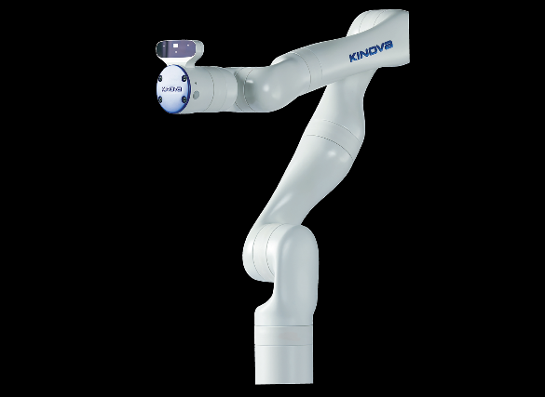
具身智能导论 · 第 11 章
具身智能综合实践
Kinova Gen3：轻量化 7 自由度协作机械臂
支持笛卡儿空间控制、末端执行器快速定制，并为视觉系统与移动底盘集成预留接口
Kinova Gen3 机械臂
10

Slide 11
具身智能导论 · 第 11 章
具身智能综合实践
Kinova Gen3 的工程特点
高灵活性
完整传感体系
开发生态
7 自由度结构为避障、抓取姿态调整和复杂工作空间操作提供更高冗余。
协作机械臂内置传感能力便于状态监测和安全控制，适合视觉引导操作。
支持多语言、多环境开发，并具备大量视觉引导分拣参考实践，便于从原型走向部署。
11

Slide 12
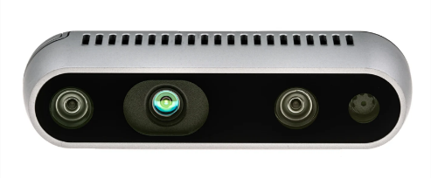
具身智能导论 · 第 11 章
具身智能综合实践
RealSense 3D 感知
基于 SDK 2.0 同步采集彩色、深度与红外数据；Python 中可通过 pyrealsense2 构建采集管线
图 11-2 RealSense 相机图像采集工具
12

Slide 13
具身智能导论 · 第 11 章
具身智能综合实践
RealSense 图像采集：为什么适合自动分拣？
• 彩色图像用于目标检测和类别识别；深度图用于恢复目标的三维中心坐标。
• 彩色 / 深度同步采集降低了跨模态对齐误差，便于从二维检测框推算三维目标位置。
• pyrealsense2 提供 Python 接口，可将图像采集、保存与机械臂控制流程直接集成。
RGB 负责“看见是什么”，Depth 负责“判断在哪里”。
13

Slide 14
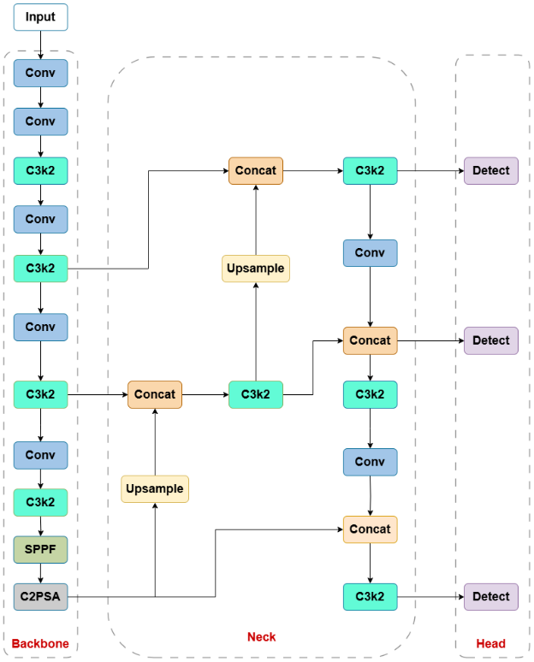
具身智能导论 · 第 11 章
具身智能综合实践
YOLOv11：实时目标检测模型
Backbone—Neck—Head 三段式结构：特征提取—特征融合—预测输出。
YOLOv11 结构图
14

Slide 15
具身智能导论 · 第 11 章
具身智能综合实践
YOLOv11 在分拣流程中的作用
Backbone
Neck
Head
从输入图像中提取多尺度视觉特征。
融合不同尺度的特征，为小目标和不同大小物体检测提供更丰富的表示。
输出检测结果，为机械臂提供物体类别和视觉定位信息。
Ultralytics Python 接口使 YOLO 模型能够无缝嵌入机械臂控制循环。
15

Slide 16
具身智能导论 · 第 11 章
具身智能综合实践
11.1.2 环境准备与系统自检：软件环境
操作系统
Python 环境
Windows 11（推荐）
Python 3.9 或 3.10；推荐使用 Conda 创建独立环境，避免依赖版本冲突。
16

Slide 17
具身智能导论 · 第 11 章
具身智能综合实践
11.1.2 所需主要库
类别 | 主要库 | 作用
机械臂控制 | BaseClient、BaseCyclicClient | Kinova Gen3 控制接口
图像采集 | pyrealsense2 | RealSense RGB / Depth 获取
目标检测 | ultralytics | YOLOv11 推理
通用依赖 | os、sys、numpy、time、cv2、datetime | 文件、数值、计时、图像与时间处理
17

Slide 18
具身智能导论 · 第 11 章
具身智能综合实践
11.1.2 硬件自检
1 上电前检查机械臂、夹爪和 RealSense 相机的物理连接与供电，确认无松动或短路。
2 软件启动后测试机械臂关节运动，确认各关节响应正常。
3 测试夹爪开合，检查末端执行器动作是否稳定。
4 测试相机图像采集，确认彩色与深度数据可正常获得。
5 确认各组件通信正常、无异常报警后再进入真机部署。
18

Slide 19
具身智能导论 · 第 11 章
具身智能综合实践
11.1.3 真机部署：三个连续阶段
远距离识别
→
近距离精定位
→
抓取
→
分类放置
→
进入下一循环
整个流程由视觉反馈闭环驱动；手眼标定、手眼协调与安全约束贯穿三个阶段。教材建议在实际运行前进行多次低速调试或仿真验证。
19

Slide 20
具身智能导论 · 第 11 章
具身智能综合实践
阶段 1：远距离识别与初步定位
1 机械臂移动至预设识别位姿并打开夹爪。
2 RealSense 采集彩色图像和深度图像，对彩色图像进行 ROI 掩码处理。
3 将处理后的图像输入 YOLO，置信度阈值设置为 0.5。
4 检测成功后提取第一个目标的 3D 中心坐标，并通过手眼标定矩阵转换至机械臂基座坐标系。
5 根据目标高度进行安全筛选；若满足条件，则移动到物体斜上方，准备近距离二次拍摄。
20

Slide 21
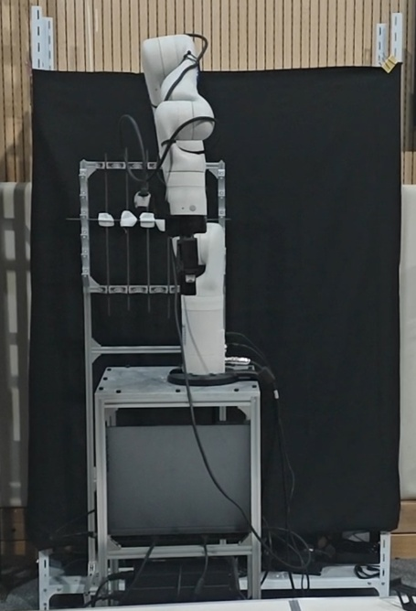
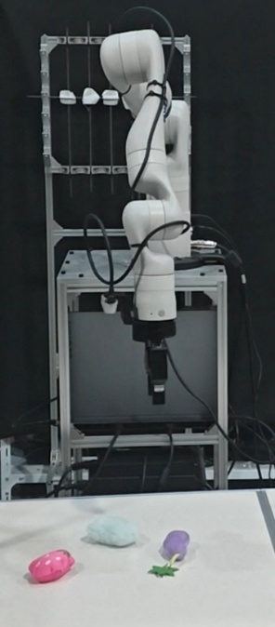
具身智能导论 · 第 11 章
具身智能综合实践
阶段 1：识别位姿与二次拍摄准备位姿
机械臂位于识别位姿
机械臂位于物体斜上方
21

Slide 22
具身智能导论 · 第 11 章
具身智能综合实践
远距离识别代码（1/3）：移动、拍摄与 ROI 处理
while True:
gen3.move_to_pose_cartesian(pose_recognize)
gen3.gripper_open()
print("开始拍摄")
path_capture_save, frame_depth = realsense.capture_image()
mask_outside_roi(path_capture_save, path_png_masked)
22

Slide 23
具身智能导论 · 第 11 章
具身智能综合实践
远距离识别代码（2/3）：YOLO 检测与三维中心提取
results = yolomodel.predict(
source=path_png_masked,
save=True, project=path_directory_py_current,
name="predict", exist_ok=True, conf=0.5
)
objects_coord_3d_center = realsense.acquire_objects_coord_3d_center(
frame_depth, results
)
if len(objects_coord_3d_center) == 0:
time.sleep(5)
continue
23

Slide 24
具身智能导论 · 第 11 章
具身智能综合实践
远距离识别代码（3/3）：坐标转换与安全高度筛选
save_capture_with_timestamp(path_capture_save)
object_coord_3d_center = objects_coord_3d_center[0]
coord_3d = object_coord_3d_center["coord_3d"]
pose_camera = numpy.array([[coord_3d[0]], [coord_3d[1]], [coord_3d[2]]])
pose_base_list = transformPCameraToPBase(
gen3.get_pose_current(), pose_camera
)
if pose_base_list[2] > 0.253:
continue
24

Slide 25
具身智能导论 · 第 11 章
具身智能综合实践
从远距离识别到近距离二次拍摄
# 移动到近距离准备二次拍摄
gen3.move_to_pose_cartesian([
pose_base_list[0] - 0.05,
pose_base_list[1],
pose_base_list[2] + 0.2,
180., -5., 94.
])
第一次检测用于“快速找到候选目标”，随后把相机移动到更接近目标的位置，再进行第二次视觉确认。
25

Slide 26
具身智能导论 · 第 11 章
具身智能综合实践
阶段 2：近距离精确定位与抓取
• 在物体斜上方再次拍摄图像，使用更低的 YOLO 置信度阈值 0.2，提高检测召回率。
• 若未检测到物体，或三维坐标全为 0，则返回远距离识别阶段重新搜索。
• 提取最近的检测框，完成坐标转换并计算抓取高度。
• 控制机械臂移动到抓取点正上方，闭合夹爪并提升到安全高度。
二次视觉确认用于弥补远距离检测的定位误差，实现更高精度的抓取。
26

Slide 27
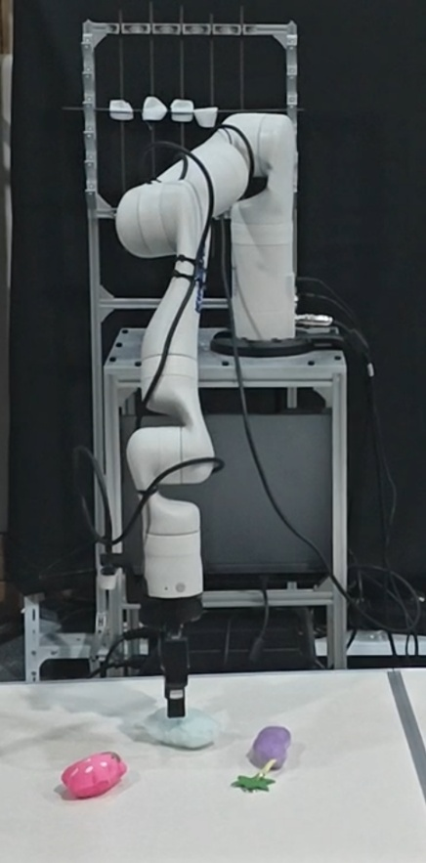
具身智能导论 · 第 11 章
具身智能综合实践
Kinova Gen3 抓取物体
Kinova Gen3 机械臂抓取物体
27

Slide 28
具身智能导论 · 第 11 章
具身智能综合实践
近距离定位代码（1/3）：再次拍摄与低阈值检测
path_capture_save, frame_depth = realsense.capture_image()
save_capture_with_timestamp(path_capture_save)
results = yolomodel.predict(
source=path_capture_save,
save=True, project=path_directory_py_current,
name="predict2", exist_ok=True, conf=0.2
)
objects_coord_3d_center = realsense.acquire_objects_coord_3d_center(
frame_depth, results
)
29

Slide 29
具身智能导论 · 第 11 章
具身智能综合实践
近距离定位代码（2/3）：选择最近检测框并检查坐标
if len(objects_coord_3d_center) == 0:
time.sleep(5)
continue
index = get_nearest_box_index(results)
object_coord_3d_center = objects_coord_3d_center[index]
object_cls = results[0].boxes.cls.int().tolist()[index]
coord_3d = object_coord_3d_center["coord_3d"]
if all(x == 0 for x in coord_3d[:3]):
time.sleep(5)
continue
30

Slide 30
具身智能导论 · 第 11 章
具身智能综合实践
近距离定位代码（3/3）：抓取高度限制与夹爪动作
pose_camera = numpy.array([[coord_3d[0]], [coord_3d[1]], [coord_3d[2]]])
pose_current = gen3.get_pose_current()
pose_base_list = transformPCameraToPBase(pose_current, pose_camera)
pose_z = pose_base_list[2] - 0.02
if pose_z < -0.353:
pose_z = -0.353
gen3.move_to_pose_cartesian([pose_base_list[0] + 0.02, pose_base_list[1], pose_z, 180., -5., 94.])
gen3.gripper_close()
gen3.move_to_pose_cartesian([pose_base_list[0], pose_base_list[1], 0., 180., -5., 94.])
31

Slide 31
具身智能导论 · 第 11 章
具身智能综合实践
抓取阶段的安全约束
坐标有效性
抓取高度下限
安全抬升
三维坐标全为 0 时不执行抓取，返回识别循环。
教材代码将 pose_z 限制在不低于 -0.353，避免过度下探。
夹爪闭合后先抬升到安全高度，再进入分类放置路径。
32

Slide 32
具身智能导论 · 第 11 章
具身智能综合实践
阶段 3：分类放置与循环控制
• 根据 YOLO 检测到的物体类别，选择对应的分类放置路径。
• 沿安全路径移动到放置点，打开夹爪释放物体。
• 返回安全位置并短暂等待，然后进入下一轮识别循环。
• 程序必须包含异常处理与安全断开机制，防止意外事故。
分类放置阶段把“识别结果”真正转化为物理世界中的任务完成。
33

Slide 33
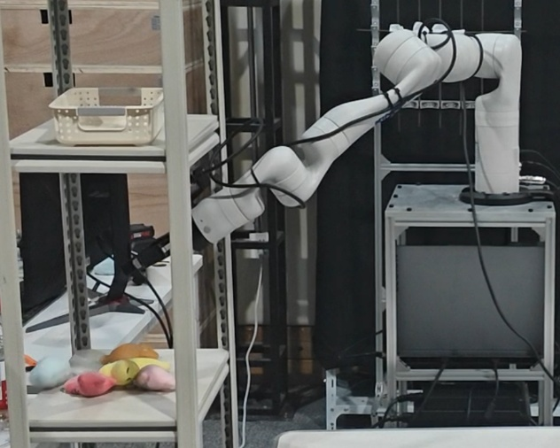
具身智能导论 · 第 11 章
具身智能综合实践
分类放置：机械臂释放物体
机械臂释放物体
34

Slide 34
具身智能导论 · 第 11 章
具身智能综合实践
分类放置代码（1/3）：类别到放置路径的映射
match object_cls:
case 1: # candy
pose_place_air = pose_place_air_one
pose_place = pose_place_candy_1
case 2 | 3 | 4 | 5 | 6: # doll
pose_place_air = pose_place_air_one
pose_place = pose_place_dolls
case 7 | 8 | 9 | 10: # cube
pose_place_air = pose_place_air_two
pose_place = pose_place_cube
35

Slide 35
具身智能导论 · 第 11 章
具身智能综合实践
分类放置代码（2/3）：其他糖果类别与默认分支
case 11: # candy_huamei
pose_place_air = pose_place_air_one
pose_place = pose_place_candy_2
case 12: # candy_yezi
pose_place_air = pose_place_air_two
pose_place = pose_place_candy_4
case 13: # candy_mianhua
pose_place_air = pose_place_air_two
pose_place = pose_place_candy_3
case _:
pose_place_air = pose_place_air_one
pose_place = pose_place_dolls
36

Slide 36
具身智能导论 · 第 11 章
具身智能综合实践
分类放置代码（3/3）：释放、回撤与安全断开
gen3.move_to_pose_cartesian(pose_place_air)
gen3.move_to_pose_cartesian(pose_place)
gen3.gripper_open()
gen3.move_to_pose_cartesian(pose_place_air)
time.sleep(2)
finally:
gen3.disconnection()
finally 块用于确保程序异常或退出时执行安全断开。
37

Slide 37
具身智能导论 · 第 11 章
具身智能综合实践
真机部署注意事项
1 手眼标定矩阵的准确性是视觉—机械臂坐标转换的核心，部署前应进行严格标定验证。
2 合理设置 YOLO 置信度阈值、ROI 和安全高度，减少误识别与碰撞风险。
3 实际运行应从低速模式开始，逐步验证整个闭环流程的稳定性与鲁棒性。
视觉算法的精度只有在“标定正确 + 安全约束充分 + 运动执行稳定”时才能转化为可靠抓取。
38

Slide 38
具身智能导论 · 第 11 章
具身智能综合实践
案例 1 小结
采集
→
检测
→
定位
→
标定变换
→
抓取
→
分类放置
该案例把图像采集、目标检测、三维定位、手眼标定和机械臂控制连接成完整闭环，是理解具身智能“感知如何驱动动作”的典型实践。
39

Slide 39
具身智能导论 · 第11章
02
NanoLoong 开源小型人形机器人开发

Slide 40
具身智能导论 · 第 11 章
具身智能综合实践
11.2 NanoLoong：从零搭建可训练的小型人形机器人
• NanoLoong（又称 Tinker）是面向机器人爱好者、研究者与学生的开源双足小型人形机器人。
• 项目由 OpenLoong 开源社区发起并维护，提供 BOM、CAD、3D 打印模型、PCB、组装教程和完整 RL 训练指南。
• 核心定位是提供一个“可亲手实践、从零搭建”的机器人平台，同时支撑强化学习与机器人技术的深度融合。
目标：不仅让机器人“跑起来”，更让开发者完整经历硬件—仿真—策略—实机的全过程。
41

Slide 41
具身智能导论 · 第 11 章
具身智能综合实践
NanoLoong 的三个特点
结构设计简洁
成本严格控制
开发友好
无复杂传动机构，主要依靠 3D 打印件与碳纤维板切割件即可完成组装。
整机 BOM 价格约 1.5 万元，90% 以上组件为现货产品，兼顾经济性与获取便利性。
集成 OmniBotLab 框架，简化伺服驱动部署与仿真—实机迁移，使开发者专注高级算法。
42

Slide 42
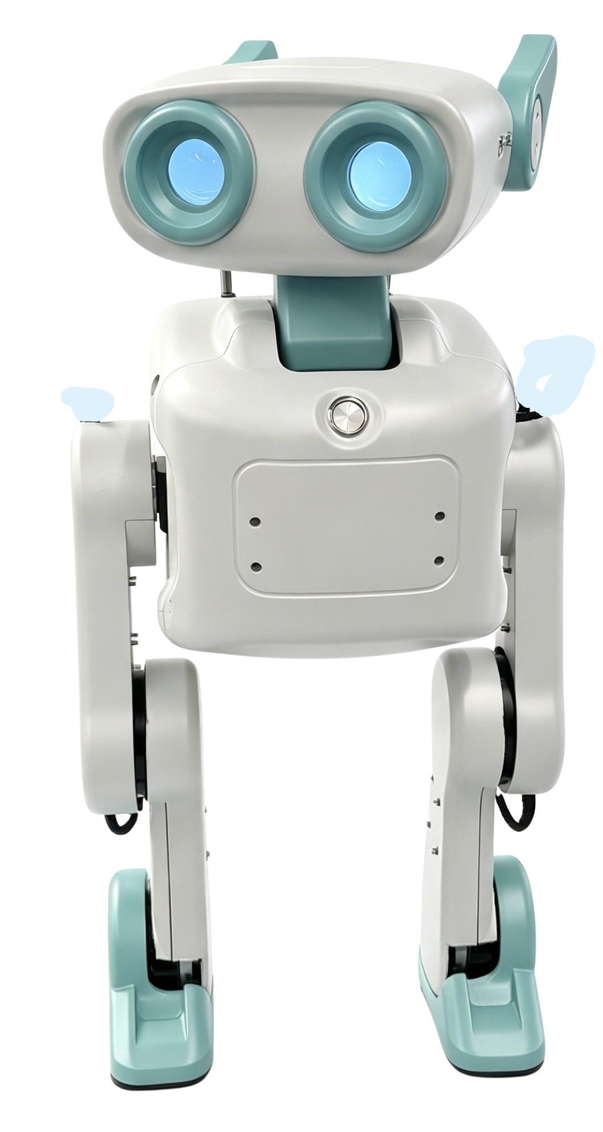
具身智能导论 · 第 11 章
具身智能综合实践
NanoLoong 实物
NanoLoong 实物
43

Slide 43
具身智能导论 · 第 11 章
具身智能综合实践
11.2.1 机械结构设计：Tinker V1.1
尺寸与质量
供电
参考模型
整机高度约 60 cm，重量约 10 kg。
采用 24 V 电池供电。
项目提供 URDF 等机器人参考模型，便于结构认知和仿真验证。
机械结构设计以双足运动性能和组装适配性为核心。
44

Slide 44
具身智能导论 · 第 11 章
具身智能综合实践
NanoLoong 结构图
NanoLoong 结构图
45

Slide 45
具身智能导论 · 第 11 章
具身智能综合实践
自由度设计：单腿 5 DoF + 颈部 2 DoF
单腿 5 个自由度
颈部 2 个自由度
Hip Yaw、Hip Roll、Hip Pitch、Knee、Ankle。
该结构为双足稳定行走提供基础运动能力。
颈部搭载两个独立驱动电机，可实现头部俯仰与航向等角度调节。
46

Slide 46
具身智能导论 · 第 11 章
具身智能综合实践
机体中框与 CAN 总线：硬件控制的核心
• 机体中框是整机主要承载部件，承担结构固定和模块集成
• 组装前必须完成所有伺服电动机标定与 CAN 总线 ID 配置，并提前接好 CAN 线与供电线
• 单腿 5 个自由度通过 CAN 通信实现 1 kHz 高实时底层控制，保障机械结构与控制信号稳定衔接
对开源人形机器人而言，可靠的底层实时通信是上层强化学习策略能否落地的基础
47

Slide 47
具身智能导论 · 第 11 章
具身智能综合实践
主要结构材料与执行器
结构件
执行器
工程资料
3D 打印结构件、碳纤维切割板和铝合金部件。
采用特定型号无刷伺服电动机，如 6006、8006 系列。
详细 CAD、PCB 设计与完整 BOM 由项目文档提供。
48

Slide 48
具身智能导论 · 第 11 章
具身智能综合实践
11.2.2 仿真环境与强化学习训练：端到端流程
train.py
→
play.py
→
sim2sim_tinker.py
→
pt2tvm.py
→
机器人 model 目录
核心流程：训练策略 → 仿真回放 → MuJoCo Sim-to-Sim 验证 → 模型格式转换 → 复制到机器人控制器。
49

Slide 49
具身智能导论 · 第 11 章
具身智能综合实践
核心仿真与训练程序文件（表 11-1）
程序文件 | 说明
train.py | 训练模型
play.py | 测试模型，导出 .pt 文件
sim2sim_tinker.py | MuJoCo 仿真测试（Sim-to-Sim）
pt2tvm.py | 转换模型格式为机器人可加载的 TVM 格式
exp_draw.py | 绘制 exp 等奖励曲线设计参数
50

Slide 50
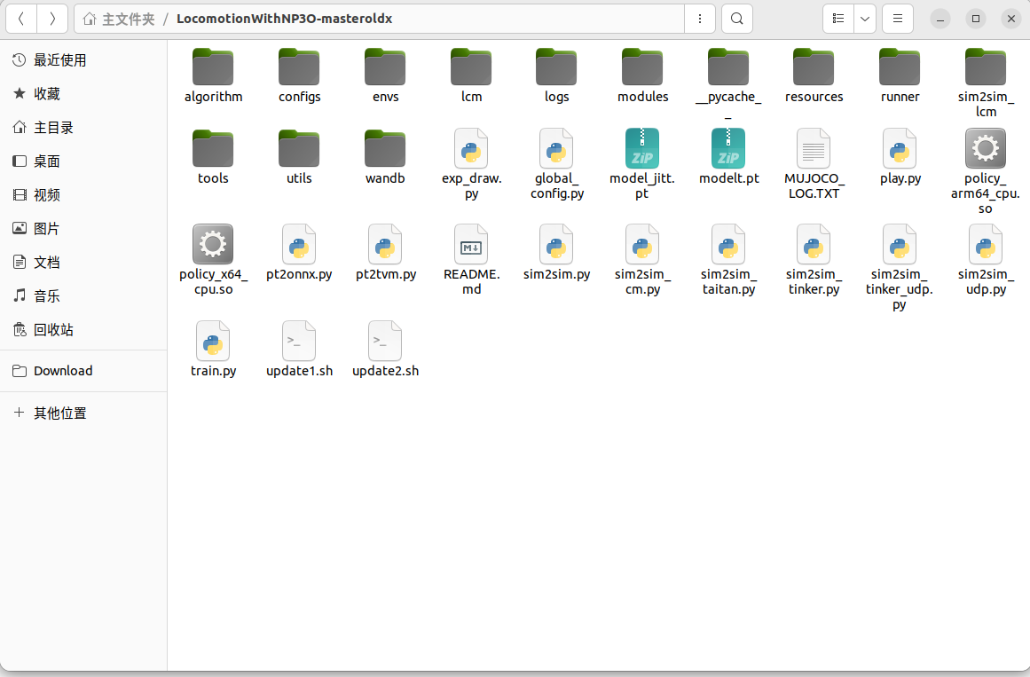
具身智能导论 · 第 11 章
具身智能综合实践
NanoLoong 文件架构
NanoLoong 文件架构
51

Slide 51
具身智能导论 · 第 11 章
具身智能综合实践
完整 Tinker 开发流程
基于 OmniBotLab；后续操作均在 Ubuntu 22.04 LTS 环境中进行
Tinker 开发流程
52

Slide 52
具身智能导论 · 第 11 章
具身智能综合实践
训练环境约定
操作系统
Python 环境
Ubuntu 22.04 LTS
推荐使用 Conda 管理 Python 环境，避免依赖冲突。
环境稳定性直接影响仿真、训练和模型转换流程能否重复执行。
53

Slide 53
具身智能导论 · 第 11 章
具身智能综合实践
步骤 1：下载 RL 教程训练程序包
• 从教材给出的 RL 教程页面或对应 GitHub 资源下载训练程序包
• 示例压缩包：LocomotionWithNP3O-master 相关版本。
• 解压后进入项目目录，作为后续环境安装与训练的工作目录。
先固定代码版本，再配置依赖，可以减少后续环境差异。
54

Slide 54
具身智能导论 · 第 11 章
具身智能综合实践
步骤 2：创建并激活 Conda 环境
conda create -n NanoLoong python=3.8
conda activate NanoLoong
55

Slide 55
具身智能导论 · 第 11 章
具身智能综合实践
步骤 3：安装 Isaac Gym（Preview 4）
wget https://developer.nvidia.com/isaac-gym-preview-4
tar -xvzf isaac-gym-preview-4
pip install -e isaacgym/python
cd isaacgym/python/examples
python 1080_balls_of_solitude.py
# 或 python joint_monkey.py，用于测试安装
56

Slide 56
具身智能导论 · 第 11 章
具身智能综合实践
步骤 4：安装 MuJoCo 等依赖
pip install mujoco
Isaac Gym 用于大规模强化学习训练；MuJoCo 用于后续 Sim-to-Sim 高保真仿真验证。
57

Slide 57
具身智能导论 · 第 11 章
具身智能综合实践
步骤 5：配置 global_config.py
• ROBOT_SEL = 'Tinker'：选择机器人实体。
• GAIT_SEL = 'Trot'：选择 Trot（小跑）、Stand（站立）等步态。
• PLAY_DIR = 'XXX.pt'：指定训练后模型路径。
• 训练参数：MAX_ITER = 30000，SAVE_DIV = 5000。
• Sim2Sim 速度参数：SPD_X = 0.3，设置前进速度为 0.3 m/s。
58

Slide 58
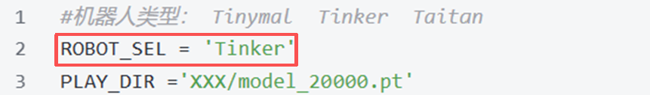
具身智能导论 · 第 11 章
具身智能综合实践
global_config.py 配置示例
global_config.py
59

Slide 59
具身智能导论 · 第 11 章
具身智能综合实践
步骤 6：执行强化学习训练与仿真回放
# 训练模型
python train.py --task=Tinker
# 仿真回放测试
python play.py
修改 global_config.py 中的配置后，可在 Isaac Gym 中验证 Tinker 的表现。
61

Slide 60
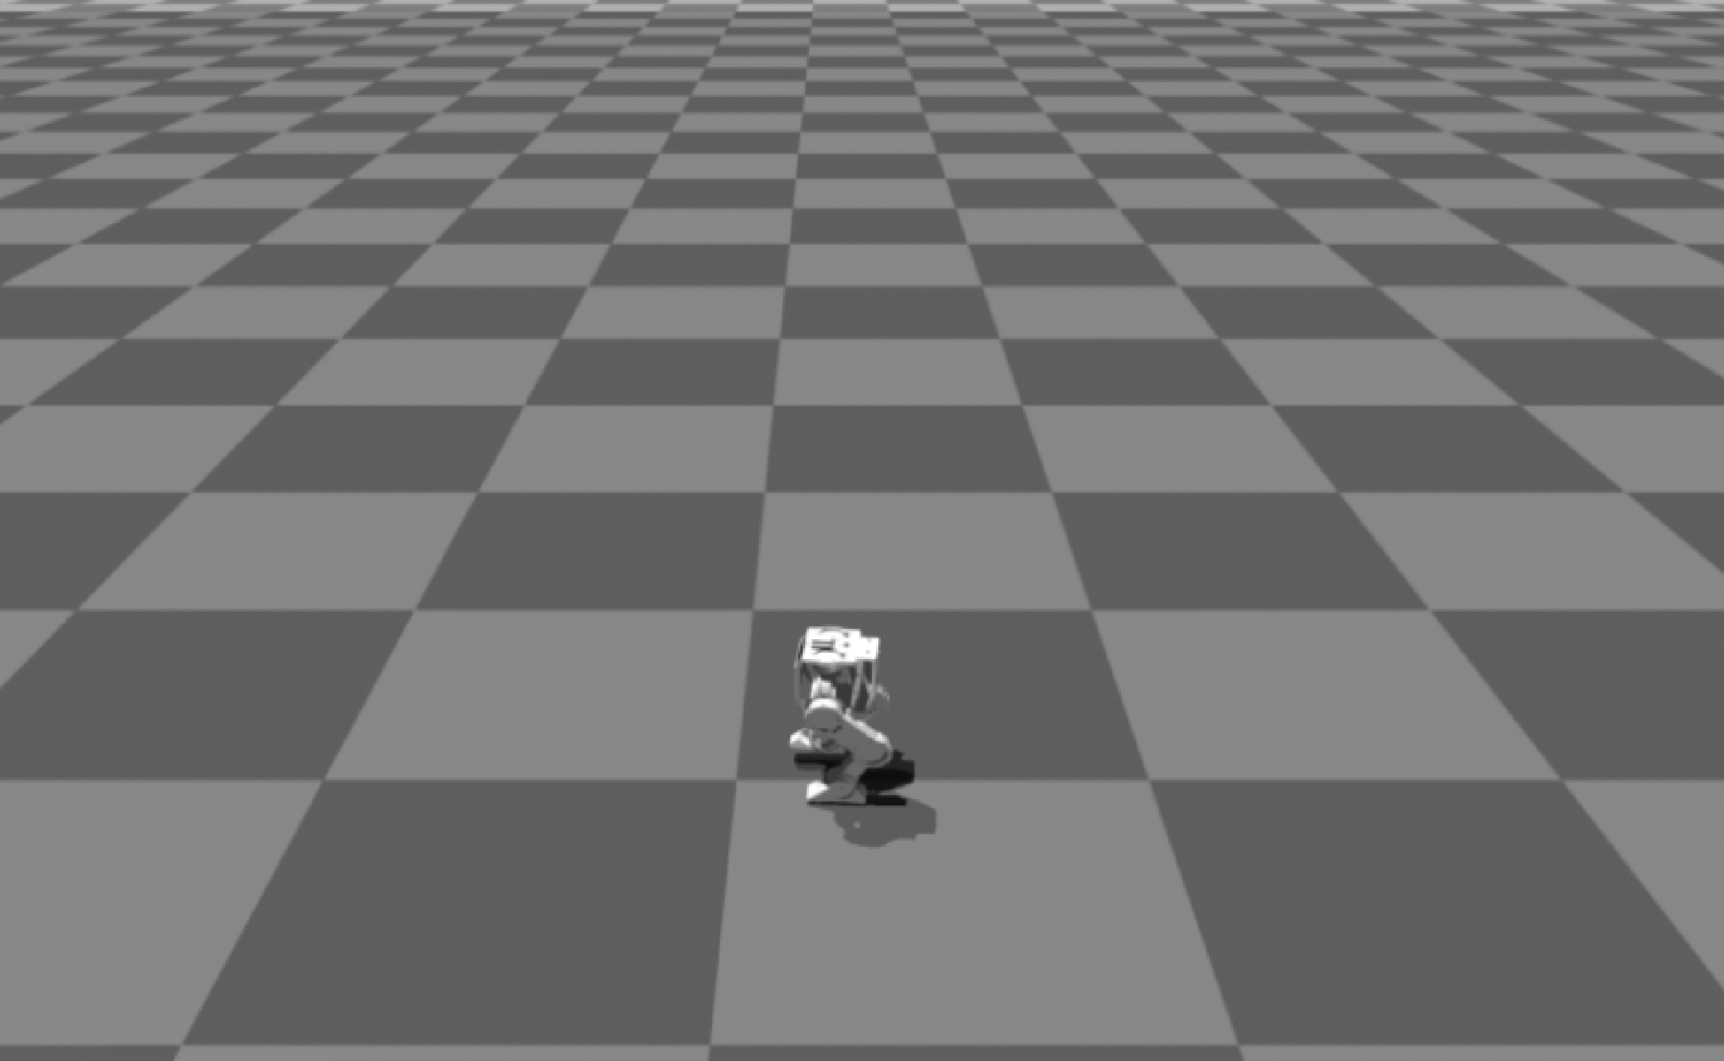
具身智能导论 · 第 11 章
具身智能综合实践
NanoLoong：Isaac Gym 仿真
NanoLoong Gym 仿真
62

Slide 61
具身智能导论 · 第 11 章
具身智能综合实践
Sim-to-Sim：在 MuJoCo 中验证策略
python sim2sim_tinker.py \
--load_model /path/to/your/model.pt
在不同仿真引擎之间验证策略，可以在进入真机之前进一步发现动力学依赖和模型偏差。
63

Slide 62
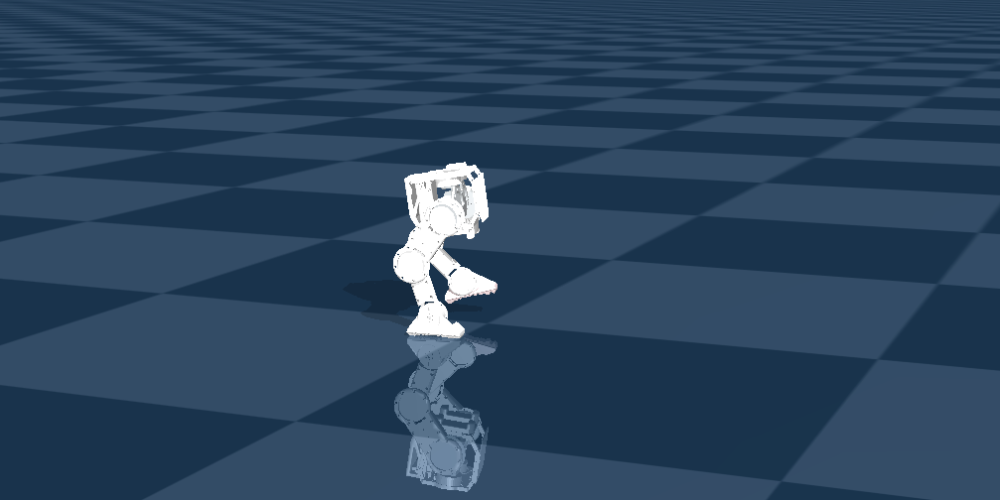
具身智能导论 · 第 11 章
具身智能综合实践
NanoLoong：MuJoCo 仿真
NanoLoong MuJoCo 仿真
64

Slide 63
具身智能导论 · 第 11 章
具身智能综合实践
模型转换：从 .pt 到机器人可加载的 TVM
python pt2tvm.py
脚本生成 TVM 格式模型，供 Odroid C4 等控制器加载，为真机部署做准备。
65

Slide 64
具身智能导论 · 第 11 章
具身智能综合实践
11.2.3 硬件组装：组装前准备
• 准备 Tinker V1.1 的 BOM、CAD、PCB 设计文件和完整组装教程
• 组装前完成所有伺服电动机标定与 CAN 总线 ID 配置
• 提前接好各电动机的 CAN 线与供电线，确认线缆长度和走线方案
组装前的标定和 ID 配置决定了后续左右腿关节能否被正确识别和控制。
66

Slide 65
具身智能导论 · 第 11 章
具身智能综合实践
硬件组装（1/3）：机体中框与双腿
1 机体中框组装：固定底部支撑板，安装电源管理板及核心承载结构，作为整机骨架。
2 双腿组装：完成左右大腿和小腿组件，安装 Hip Yaw、Hip Roll、Hip Pitch、Knee、Ankle 五个自由度电机，并固定线缆和碳纤维加强件。
左右腿结构必须保持对称，线缆固定需兼顾关节运动范围。
67

Slide 66
具身智能导论 · 第 11 章
具身智能综合实践
硬件组装（2/3）：电池、电源与主控
3 电池与电源集成：安装 21.6 V、5 A·h 锂电池及相关电源模块
4 主控与扩展模块安装：安装 Odroid C4（运动主控）、Jetson Nano（感知计算）、STM32 驱动板、路由器和深度相机等模块。
运动控制与感知计算分工，使机器人能够同时承担高频底层控制与高层感知任务。
68

Slide 67
具身智能导论 · 第 11 章
具身智能综合实践
硬件组装（3/3）：电气连线与头部
5 电气连线：完成所有电源线、CAN 总线、数据线及传感器连线；左右腿 CAN 总线连接到指定接口。
6 头部安装：装配 2DoF 头部舵机，连接驱动板并固定。
组装完成后进入整机测试与仿真策略迁移阶段。
69

Slide 68
具身智能导论 · 第 11 章
具身智能综合实践
11.2.4 整机测试与仿真策略迁移
系统准备
→
基础测试
→
模型转换
→
策略加载
→
功能验证
→
性能调优
完成硬件组装后，把仿真中学到的策略稳定迁移到物理机器人，并经过系统测试形成开发闭环。
70

Slide 69
具身智能导论 · 第 11 章
具身智能综合实践
步骤 1-2：机器人操作系统准备与基础测试
1 系统准备
2 基础测试
在 Odroid C4 上烧录系统镜像，安装 RT 内核补丁；烧录 STM32 固件；完成电动机与 IMU 初始化配置。
上电后进行电动机零位标定、CAN 通信测试、IMU 校准及电源电压检查，确保各关节自由度正常响应。
71

Slide 70
具身智能导论 · 第 11 章
具身智能综合实践
步骤 3：仿真策略迁移
1 在训练主机上运行 pt2tvm.py，将 .pt 模型转换为 TVM 格式
2 通过 SCP 或 U 盘将 TVM 模型复制到机器人 Odroid 的 model 文件夹
3 按不同步态组织模型目录，例如 Trot、Stand、Dance
模型格式转换是训练框架与嵌入式机器人控制器之间的关键桥梁。
72

Slide 71
具身智能导论 · 第 11 章
具身智能综合实践
步骤 4：启动与策略加载
• 启动 Odroid 系统并运行机器人控制服务
• 通过按键或遥控器选择步态模型
• 教材示例：按 <X> 键对应 Trot 步态移动；按 <B> 键对应 Stand 站立
策略加载前应确认机器人处于安全支撑状态，并准备紧急停止。
73

Slide 72
具身智能导论 · 第 11 章
具身智能综合实践
步骤 5：站立与平衡测试
Stand 模型验证
加载 Stand 模型，验证机器人能否稳定站立，并抵抗轻微外力。
这是检查零位、IMU、姿态估计和底层执行器控制是否一致的重要环节。
74

Slide 73
具身智能导论 · 第 11 章
具身智能综合实践
步骤 5：行走测试
正常速度
最大速度
验证约 0.5 m/s 的正常行走速度与步态稳定性。
验证约 1 m/s 的最大速度，并检查动态平衡与高速步态稳定性。
行走测试的重点不是速度本身，而是验证策略在真实动力学下的稳定性。
75

Slide 74
具身智能导论 · 第 11 章
具身智能综合实践
步骤 5：扩展功能测试
• 加载 Dance 模型，验证舞蹈动作。
• 结合深度相机测试简单导航或 FPV 查看。
• 进行遥控操作与自主行走验证。
扩展测试用于验证硬件平台、感知模块和学习策略能否协同工作。
76

Slide 75
具身智能导论 · 第 11 章
具身智能综合实践
步骤 6：性能调优与二次开发
• 通过日志监控奖励曲线和实际运动表现，调整训练与控制参数。
• 在稳定行走基础上继续扩展步态与动作技能。
• 支持进一步集成大语言模型，实现语音 / 多模态交互。
开源硬件平台的价值在于：完成基础闭环之后，能够继续向更高层智能扩展。
77

Slide 76
具身智能导论 · 第 11 章
具身智能综合实践
案例 2 小结
机械结构
→
底层 CAN 控制
→
Isaac Gym 训练
→
MuJoCo 验证
→
TVM 转换
→
真机测试
NanoLoong 案例将开源机械结构、底层实时控制、强化学习训练、Sim-to-Sim 验证和实机策略迁移连成一条完整开发链路。
78

Slide 77
具身智能导论 · 第11章
Unitree G1 全尺寸人形机器人模仿学习
03

Slide 78
具身智能导论 · 第 11 章
具身智能综合实践
11.3 Unitree G1：高动态拟人动作的模仿学习
• 采用基于物理的人形运动控制，两阶段框架实现高动态机器人动作模仿。
• 使用光学动捕与单目视频两种方案构建人类运动数据；单目方案通过 GVHMR 完成三维运动重建。
• 经过数据处理与运动重定向，将人体动作映射到 G1 机器人关节；再通过 PPO 在仿真中学习运动策略。
• 策略经 Isaac Gym 训练与 MuJoCo 验证后部署到 Unitree G1 真机。
80

Slide 79
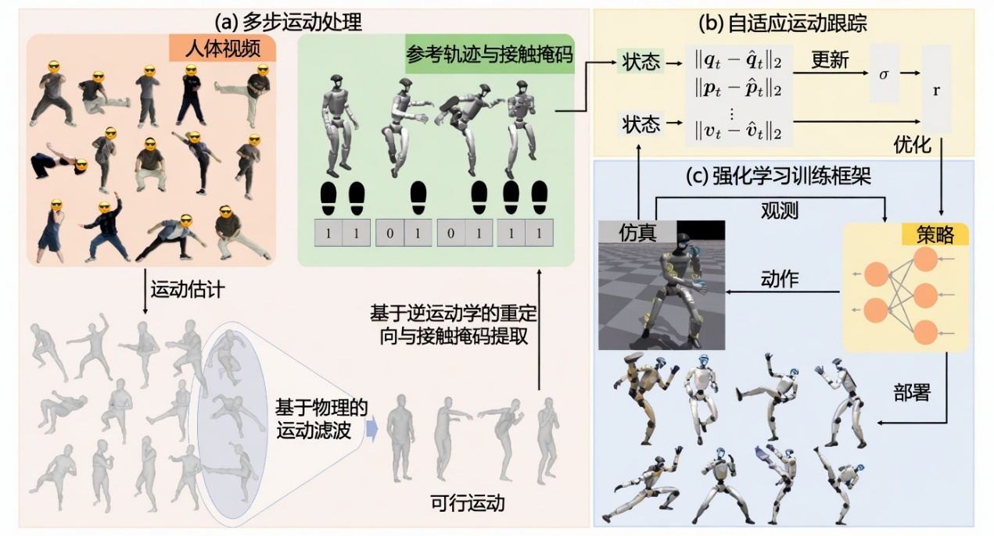
具身智能导论 · 第 11 章
具身智能综合实践
Unitree G1 模仿学习案例流程
案例流程
81

Slide 80
具身智能导论 · 第 11 章
具身智能综合实践
11.3.1 核心组件与技术解析
G1 硬件平台
GVHMR
PPO
Sim-to-Sim
29 个运动自由度，为高动态全身动作提供硬件基础。
从单目视频恢复世界坐标系下三维人体运动。
在大规模并行仿真中学习关键点跟踪与平衡控制策略。
Isaac Gym 训练后在 MuJoCo 中进行高保真动力学验证。
82

Slide 81
具身智能导论 · 第 11 章
具身智能综合实践
Unitree G1（教育版）硬件平台
• 模块化设计，共配置 29 个运动自由度。
• 包括 12 个腿部自由度、3 个腰部自由度（Yaw / Roll / Pitch）以及 14 个手臂自由度。
• 单臂 7 自由度：肩部 3、肘部 1、腕部 3；单腿 6 自由度：髋 3、膝 1、踝 2。
• 适用于强化学习、运动规划等前沿算法研究。
83

Slide 82
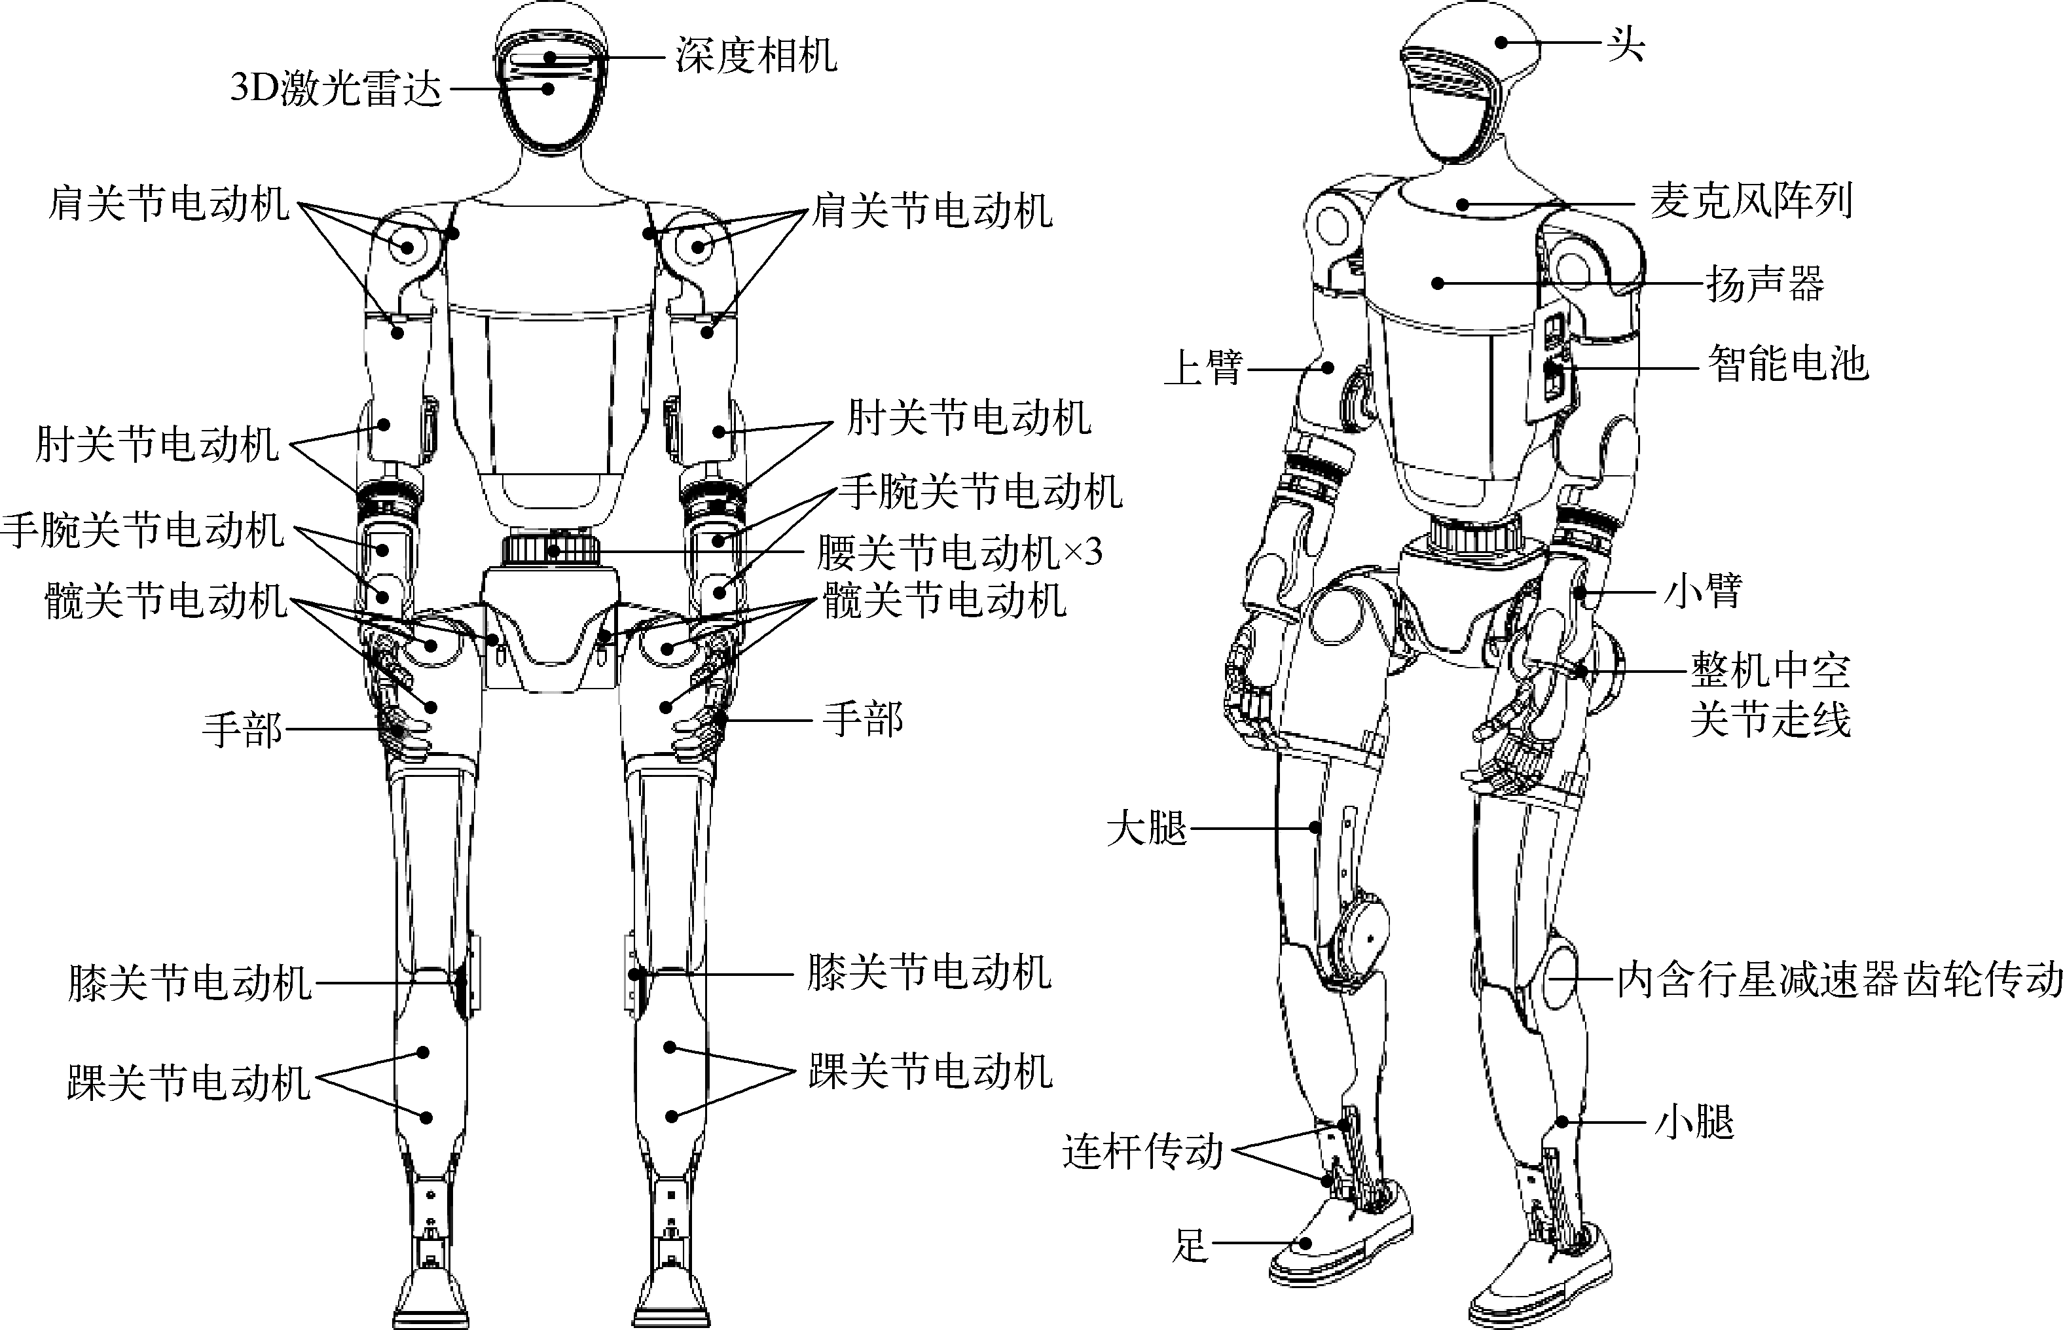
具身智能导论 · 第 11 章
具身智能综合实践
Unitree G1 结构
Unitree G1 结构
84

Slide 83
具身智能导论 · 第 11 章
具身智能综合实践
G1 的自由度构成
腿部 12 DoF
腰部 3 DoF
手臂 14 DoF
左右腿各 6 DoF：髋关节 3、膝关节 1、踝关节 2。
Yaw、Roll、Pitch，为躯干朝向和全身协调提供更丰富的调节能力。
左右臂各 7 DoF：肩部 3、肘部 1、腕部 3。
85

Slide 84
具身智能导论 · 第 11 章
具身智能综合实践
G1 执行器与关节设计
• 关节驱动采用低惯量高速内转子永磁同步电动机。
• 配备双编码器反馈与中空走线设计。
• 膝关节最大扭矩达 110 N·m。
• 踝关节采用并联机构，支持 Pitch / Roll 运动。
高动态模仿学习不仅依赖策略能力，也依赖足够的关节扭矩、速度与反馈精度。
86

Slide 85
具身智能导论 · 第 11 章
具身智能综合实践
GVHMR：从单目视频恢复三维人体运动
• GVHMR（Gravity-View Human Motion Recovery）是一种单目动作捕捉技术。
• 通过自然重力对齐，为每个视频帧建立一致的参考，减少人体姿态映射的歧义。
• 将二维视频信息恢复为世界坐标系中的三维人体运动，提高物理真实性与空间一致性。
• 联合优化关节旋转、全局位移和相机视角，并引入运动平滑与接触处理。
87

Slide 86
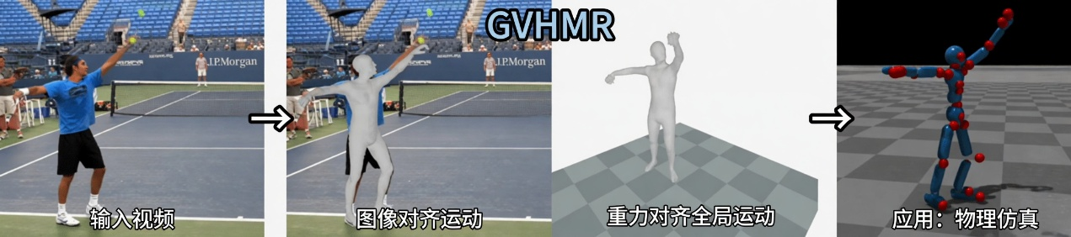
具身智能导论 · 第 11 章
具身智能综合实践
GVHMR 技术示意
GVHMR 技术
88

Slide 87
具身智能导论 · 第 11 章
具身智能综合实践
GVHMR 解决的典型单目动捕问题
尺度模糊
地面漂浮
运动漂移
单目视频缺乏绝对深度，人体运动容易出现尺度不确定。
不合理的三维恢复可能使脚部与地面接触关系失真。
长序列中全局位置与方向容易累积误差，影响后续重定向。
89

Slide 88
具身智能导论 · 第 11 章
具身智能综合实践
PPO 在本案例中的作用
• PPO 作为核心优化器，用于训练 G1 掌握高动态、高难度运动技能。
• 训练在 Isaac Gym 中进行，利用大规模并行仿真同步处理数千个机器人环境交互数据。
• 本案例的模仿学习本质是机器人关键点跟踪优化：输入预处理后的人体运动数据，输出机器人可执行的电机控制指令。
强化学习把“动作参考”转化为能够在机器人动力学约束下稳定执行的控制策略。
90

Slide 89
具身智能导论 · 第 11 章
具身智能综合实践
PPO 的状态空间：多模态本体状态 + 未来目标
本体感知
运动目标
关节角度、角速度、躯干高度和朝向等状态。
引入未来短期内的目标姿态数据，为策略提供上下文预测信息。
加入未来目标，使策略不仅响应当前误差，还能提前准备后续动作。
91

Slide 90
具身智能导论 · 第 11 章
具身智能综合实践
动作空间：目标关节位置 → PD 控制 → 连续扭矩
策略输出
→
目标关节位置
→
PD 控制器
→
连续扭矩
→
机器人运动
动作空间定义为各关节的目标位置，再由比例—微分（PD）控制器转换为连续扭矩信号，实现精细运动控制。
92

Slide 91
具身智能导论 · 第 11 章
具身智能综合实践
Sim-to-Sim：在不同仿真器之间验证策略
Isaac Gym
MuJoCo
用于强化学习训练。大规模并行环境可显著提升样本收集与策略更新效率。
用于高精度动力学仿真验证，重点考察足地接触、动力学稳定性和策略鲁棒性。
93

Slide 92
具身智能导论 · 第 11 章
具身智能综合实践
构建 G1 物理精确模型需要描述什么？
1 运动学树结构。
2 连杆质量与惯性属性。
3 关节执行器模型。
4 碰撞几何体。
5 控制所需的状态空间，例如广义坐标、IMU 与力觉信息。
6 动作空间，例如位置、扭矩或全身控制指令。
94

Slide 93
具身智能导论 · 第 11 章
具身智能综合实践
11.3.2 环境准备与依赖安装：软件环境
项目 | 配置示例
OS | Ubuntu 20.04（推荐）
Python | 3.8.10（推荐使用 Conda）
NVIDIA Driver | Version 535
CUDA | Version 11.1
深度学习 | torch
仿真环境 | Isaac Gym、MuJoCo
其他工具 | numpy、opencv-python
95

Slide 94
具身智能导论 · 第 11 章
具身智能综合实践
11.3.2 硬件环境
GPU
内存
NVIDIA 显卡，推荐 RTX 4090 或以上；至少 16 GB 显存，用于加速大规模训练。
≥16 GB，推荐 32 GB 以上，支持大规模数据加载与长时间训练。
96

Slide 95
具身智能导论 · 第 11 章
具身智能综合实践
PBHC 项目环境搭建（1/2）
# Assuming pwd: PBHC/
conda create -n pbhc python=3.8
conda activate pbhc
# Install and Test Isaac Gym
wget https://developer.nvidia.com/isaac-gym-preview-4
tar -xvzf isaac-gym-preview-4
pip install -e isaacgym/python
97

Slide 96
具身智能导论 · 第 11 章
具身智能综合实践
PBHC 项目环境搭建（2/2）
cd isaacgym/python/examples
python 1080_balls_of_solitude.py
# 或 python joint_monkey.py 验证安装
cd ../../..
# Install PBHC
pip install -e .
pip install -e humanoidverse/isaac_utils
98

Slide 97
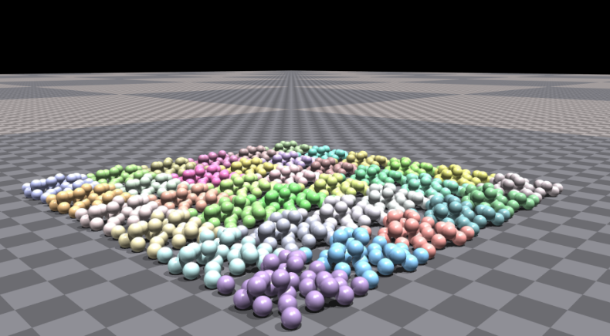
具身智能导论 · 第 11 章
具身智能综合实践
Isaac Gym 安装成功：1080 balls
Isaac Gym 安装成功（1080 balls）
99

Slide 98
具身智能导论 · 第 11 章
具身智能综合实践
GVHMR 环境配置（1/3）：创建环境
git clone https://github.com/zju3dv/GVHMR
cd GVHMR
conda create -y -n gvhmer python=3.10
conda activate gvhmer
pip install -r requirements.txt
pip install -e .
101

Slide 99
具身智能导论 · 第 11 章
具身智能综合实践
GVHMR 环境配置（2/3）：DPVO 与 Eigen
cd third-party/DPVO
git clone https://github.com/princeton-vl/DPVO.git
wget https://gitlab.com/libeigen/eigen/-/archive/3.4.0/eigen-3.4.0.zip
unzip eigen-3.4.0.zip -d thirdparty
rm -rf eigen-3.4.0.zip
102

Slide 100
具身智能导论 · 第 11 章
具身智能综合实践
GVHMR 环境配置（3/3）：关键 Python 依赖
pip3 install torch-scatter -f https://data.pyg.org/whl/torch-2.4.0+cu111.html
pip3 install pytorch3d -f <pytorch3d wheel index>
pip3 install hydra_zen==0.11.0
pip3 install ffmpeg wis3d ultralytics timm
conda install numba
export CUDA_HOME=/usr/local/cuda-11.1/
export PATH=$PATH:/usr/local/cuda-11.1/bin/
pip install -e .
103

Slide 101
具身智能导论 · 第 11 章
具身智能综合实践
GVHMR 预训练模型：checkpoint 目录结构
inputs/checkpoints/
├── dpvo/
│ └── dpvo.pth
├── gvhmer/
│ └── gvhmer_siga24_release.ckpt
├── hmr2/
│ └── epoch=10-step=25000.ckpt
├── vitpose/
│ └── vitpose-h-multi-coco.pth
└── yolo/
└── yolov8x.pt
104

Slide 102
具身智能导论 · 第 11 章
具身智能综合实践
GVHMR 数据目录：训练集与测试集
inputs/
├── AMASS/hmr4d_support/
├── BEDLAM/hmr4d_support/
├── H36M/hmr4d_support/
├── 3DPW/hmr4d_support/
├── EMDB/hmr4d_support/
└── RICH/hmr4d_support/
将 AMASS、BEDLAM、H36M 作为训练支持数据，将 3DPW、EMDB、RICH 作为测试支持数据。
105

Slide 103
具身智能导论 · 第 11 章
具身智能综合实践
11.3.3 动捕数据采集与预处理：总体流程
视频输入
→
GVHMR 重建
→
pt→npz
→
重定向到 G1
→
平滑 / 插值
→
可视化
该流程把人类视频中的动作逐步转换为适合 G1 机器人训练的运动数据。
106

Slide 104
具身智能导论 · 第 11 章
具身智能综合实践
使用 GVHMR 捕捉人体运动数据
cd GVHMR
conda activate gvhmer
python tools/demo/demo.py \
--video=docs/example_video/tennis.mp4 -s
# 教材示例：MP4 为 30 FPS
107

Slide 105
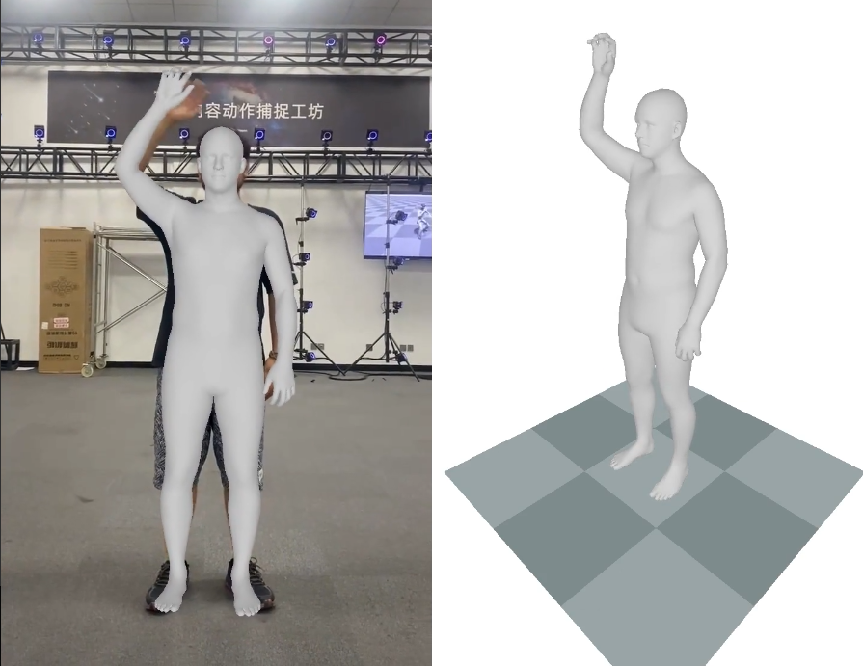
具身智能导论 · 第 11 章
具身智能综合实践
GVHMR 输出图
GVHMR 输出图
108

Slide 106
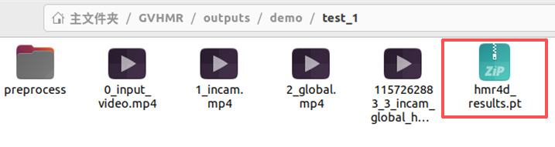
具身智能导论 · 第 11 章
具身智能综合实践
GVHMR 输出 pt 文件
GVHMR 输出 pt 文件
109

Slide 107
具身智能导论 · 第 11 章
具身智能综合实践
数据格式转换：pt → npz
cd GVHMR2PBHC
python Converter_V4.py
将 GVHMR 输出的 pt 格式转换为后续重定向流程使用的 npz 格式。
110

Slide 108
具身智能导论 · 第 11 章
具身智能综合实践
运动重定向：把人体动作映射到 G1
python mink_retarget/convert_fit_motion_V2.py \
/path/to/your/PBHC/.../PBHC/example/motion_data/
重定向的目标是让人体运动在 G1 的关节结构和运动约束下得到可执行的机器人动作数据。
111

Slide 109
具身智能导论 · 第 11 章
具身智能综合实践
运动数据文件结构
PBHC/
└── example/
└── motion_data/
└── videomotion/
└── processed_data/
# 将 npz 文件置于此处
112

Slide 110
具身智能导论 · 第 11 章
具身智能综合实践
动作平滑与插值
cd PBHC
conda activate pbhc
python motion_interpolation_pkl.py \
--origin_file_name /path/to/Motion_modification.pkl \
--start_inter_frame 30 \
--end_inter_frame 30
113

Slide 111
具身智能导论 · 第 11 章
具身智能综合实践
平滑后动作可视化命令
__NV_PRIME_RENDER_OFFLOAD=1 \
__GLX_VENDOR_LIBRARY_NAME=nvidia \
python robot_motion_process/vis_q_mj.py \
+motion_file=/path/to/your.pkl
114

Slide 112
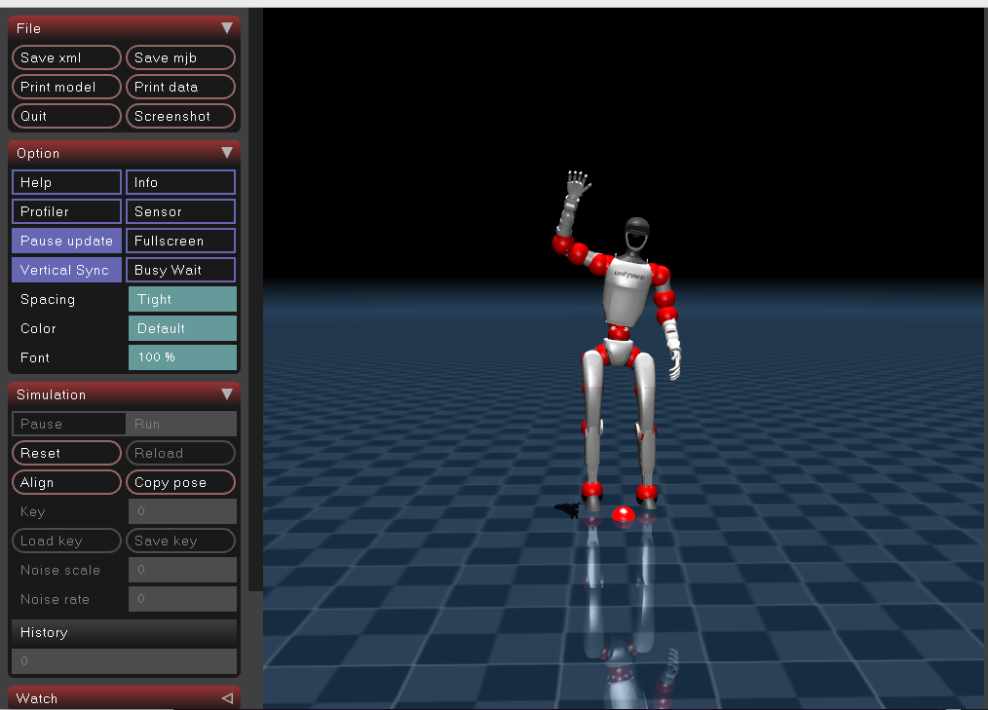
具身智能导论 · 第 11 章
具身智能综合实践
平滑后动作的可视化
平滑后动作的可视化
115

Slide 113
具身智能导论 · 第 11 章
具身智能综合实践
11.3.4 训练策略：并行环境与动作文件
• 训练时将 robot.motion.motion_file 指向希望学习的动作文件。
• num_envs = 4096 用于正式训练；教材说明也可设置为 118 用于调试。
• 训练使用 Isaac Gym，任务为 motion tracking，并开启 domain randomization。
大量并行环境让策略在更短时间内看到更多状态分布，提高训练效率。
116

Slide 114
具身智能导论 · 第 11 章
具身智能综合实践
训练命令（1/2）：仿真器、任务与环境数量
python humanoidverse/train_agent.py \
+simulator=isaacgym \
+exp=motion_tracking \
+terrain=terrain_locomotion_plane \
project_name=MotionTracking \
num_envs=4096 \
+obs=motion_tracking/main
117

Slide 115
具身智能导论 · 第 11 章
具身智能综合实践
训练命令（2/2）：机器人、域随机化与动作文件
+robot=g1/g1_23dof_lock_wrist \
+domain_rand=main \
+rewards=motion_tracking/main \
experiment_name=debug \
robot.motion.motion_file=<Your strategy(.pkl)> \
seed=1 \
+device=cuda:0
118

Slide 116
具身智能导论 · 第 11 章
具身智能综合实践
域随机化在策略训练中的作用
覆盖模型误差
提高鲁棒性
服务真机部署
通过训练时随机化动力学与环境参数，让策略减少对单一仿真模型的依赖。
策略在更广泛的状态分布中学习，提高面对扰动与建模偏差时的稳定性。
为后续 MuJoCo 验证和真实 G1 部署预留更大的泛化余量。
119

Slide 117
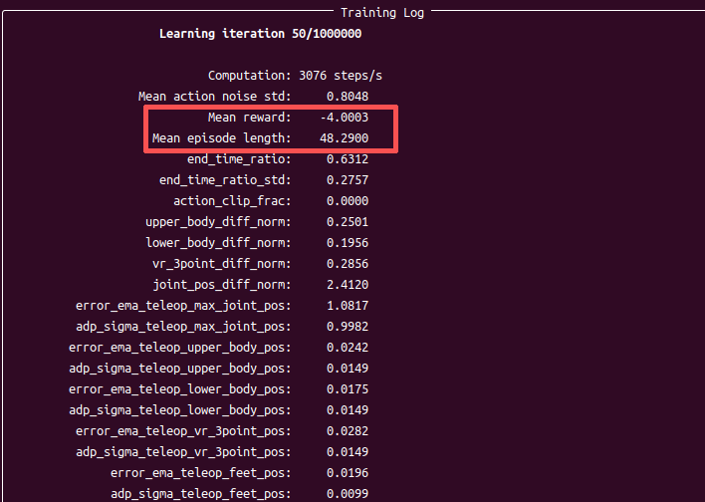
具身智能导论 · 第 11 章
具身智能综合实践
已开始训练策略
已开始训练策略
120

Slide 118
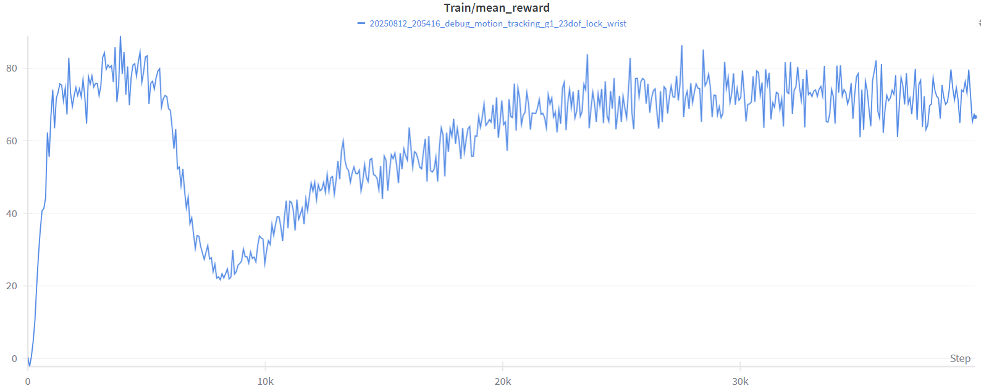
具身智能导论 · 第 11 章
具身智能综合实践
策略训练中奖励值变化曲线
可在配置中开启 Wandb，直观判断策略是否收敛。
策略训练中奖励值变化曲线
121

Slide 119
具身智能导论 · 第 11 章
具身智能综合实践
训练后评估
脚本 | 作用
eval_agent.py | 在 Isaac Gym 中运行策略并可视化
sample_eps.py | 对策略进行若干轮 Rollout，输出准确性和平滑度等评估指标
ratio_eps.py | 输出平均 Episode 长度，以及其与参考动作长度的比率
训练曲线只是一个信号，最终还要通过运动可视化和多轮 Rollout 评估策略质量。
122

Slide 120
具身智能导论 · 第 11 章
具身智能综合实践
评估命令（1/2）：Isaac Gym 可视化
python humanoidverse/eval_agent.py \
+device=cuda:0 \
+env.config.enforce_randomize_motion_start_eval=False \
+checkpoint=example/pretrained_horse_stance_pose/model_50000.pt
123

Slide 121
具身智能导论 · 第 11 章
具身智能综合实践
评估命令（2/2）：sample_eps 与 ratio_eps
python humanoidverse/sample_eps.py \
+device=cuda:0 +checkpoint=<model_50000.pt> \
+num_envs=1 +num_episodes=1 +eps_eval_name=samtraj +opt=record
python humanoidverse/ratio_eps.py \
+device=cuda:0 +checkpoint=<model_50000.pt> +opt=record \
+num_envs=100 +num_episodes=100 +eps_eval_name=example
124

Slide 122
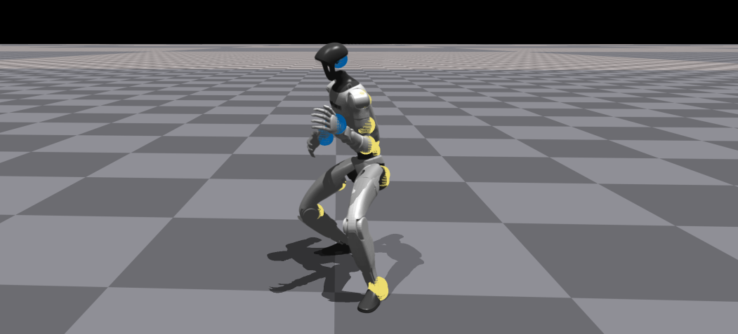
具身智能导论 · 第 11 章
具身智能综合实践
Isaac Gym 中的策略可视化
Isaac Gym 中的可视化
125

Slide 123
具身智能导论 · 第 11 章
具身智能综合实践
11.3.5 仿真验证：导出 ONNX 后进入 MuJoCo
• 首先通过 eval_agent.py 将策略转化为 ONNX 格式。
• 随后使用 humanoidverse/urci.py，在 MuJoCo 中部署并验证策略。
• MuJoCo 验证是从训练环境走向真机之前的第二层安全检查。
Isaac Gym 负责“学得快”，MuJoCo 负责“再检查一遍物理可信度”。
126

Slide 124
具身智能导论 · 第 11 章
具身智能综合实践
MuJoCo 部署命令
python humanoidverse/urci.py \
+opt=record \
+simulator=mujoco \
+checkpoint=example/pretrained_horse_stance_pose/exported/model_50000.onnx
127

Slide 125
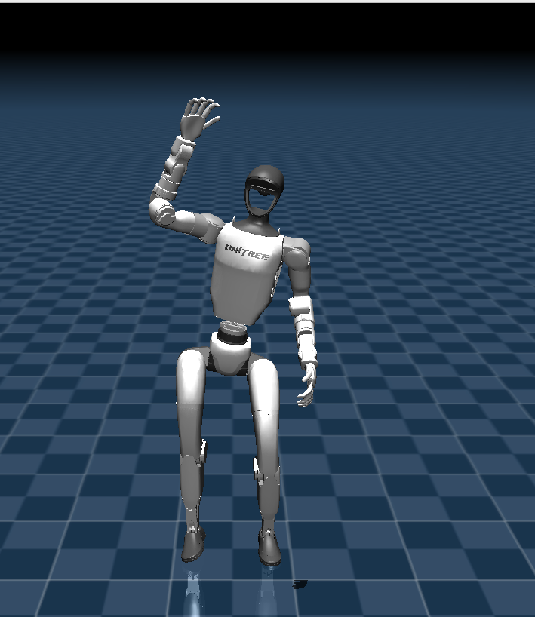
具身智能导论 · 第 11 章
具身智能综合实践
MuJoCo 仿真结果
MuJoCo 仿真结果
128

Slide 126
具身智能导论 · 第 11 章
具身智能综合实践
MuJoCo 中如何验证策略稳定性？
观察关节力矩
施加外部扰动
检查鲁棒性
可视化各关节力矩与反作用力方向，判断动作轨迹是否符合动力学特性。
在关节处施加不同方向和大小的扰动力，模拟未知环境和外部干扰。
确认策略在不确定条件下仍能维持动态平衡与运动稳定。
129

Slide 127
具身智能导论 · 第 11 章
具身智能综合实践
真机部署前：仿真必须覆盖哪些风险？
• 策略稳定性：能否连续完成目标动作而不发散。
• 鲁棒性：受到外部扰动后能否恢复。
• 轨迹跟踪性能：机器人动作是否贴合参考运动。
• 噪声与模型失配：传感、执行和动力学存在偏差时是否仍可靠。
只有在仿真中充分验证后，才将策略部署到真实机器人系统。
130

Slide 128
具身智能导论 · 第 11 章
具身智能综合实践
11.3.6 真机部署主要流程
运行 deploy_real.py
网线连接
→
IP 同网段
→
ping 检测
→
确认网卡
→
网络通信建立后，再在配置文件中指定策略并启动真机控制。
131

Slide 129
具身智能导论 · 第 11 章
具身智能综合实践
真机部署步骤 1：设置网络地址
• 用网线连接机器人与用户计算机。
• 开启计算机的 USB Ethernet。
• 机器人内置计算机 IP 地址为 192.168.123.164。
• 将用户计算机 USB Ethernet 设置到同一网段。
132

Slide 130
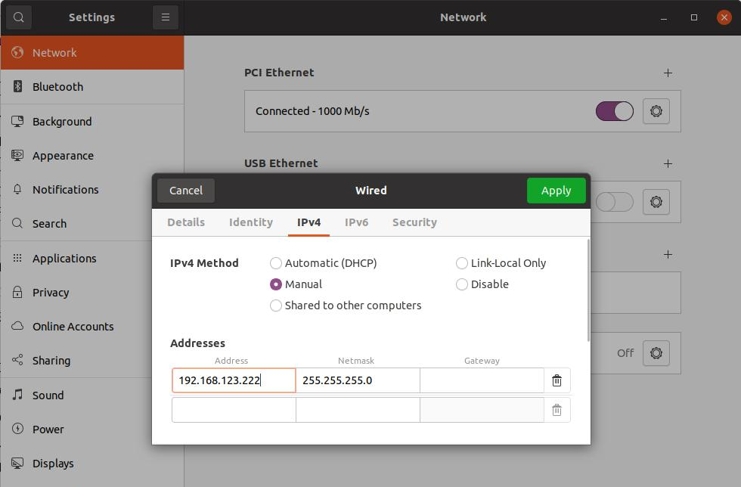
具身智能导论 · 第 11 章
具身智能综合实践
IP 地址设置
IP 地址设置
133

Slide 131
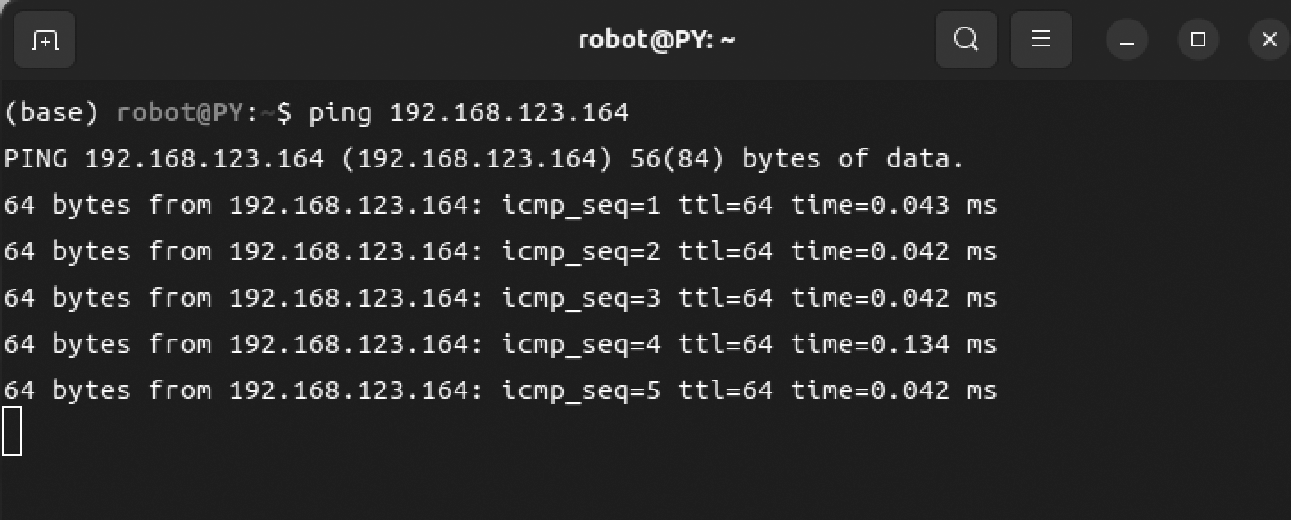
具身智能导论 · 第 11 章
具身智能综合实践
真机部署步骤 2：ping 检测连接
ping 192.168.123.164
测试用户计算机与机器人通信
134

Slide 132
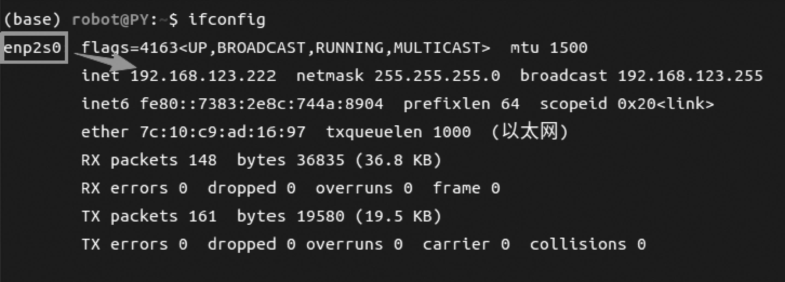
具身智能导论 · 第 11 章
具身智能综合实践
真机部署步骤 3：确认网卡名字
ifconfig
查看网段对应的网卡名字
135

Slide 133
具身智能导论 · 第 11 章
具身智能综合实践
真机部署步骤 4-5：运行策略与修改配置
# 以网口 enp2s0 为例
python deploy_real.py enp2s0 g1_23.yaml
若需要验证其他策略，在 g1_23.yaml 配置文件中修改策略路径。
136

Slide 134
具身智能导论 · 第 11 章
具身智能综合实践
G1 真机部署安全注意事项
1 将机器人挂在三脚架上，以保证安全。
2 按 <F1> 键激活阻尼保护模式（PassiveMode）
3 按 <Select> 键立即终止控制程序
4 建议拆除手掌，因为原始训练未考虑手掌碰撞
5 动作开始 / 结束时可能需要短暂的人工稳定
提示：策略不保证成功率，如在湿滑等复杂地面上容易摔倒。
137

Slide 135
具身智能导论 · 第 11 章
具身智能综合实践
案例 3 小结
视频 / 动捕
→
三维重建
→
运动重定向
→
PPO 训练
→
Sim-to-Sim
→
真机部署
该案例形成“数据采集—仿真训练—验证—真机部署”的完整实践路径，在自然性与动作还原度上具有优势。
实时性与复杂场景鲁棒性仍有提升空间，未来可优化奖励函数并引入全身运动控制（WBC）。
138

Slide 136
具身智能导论 · 第11章
04
小结

Slide 137
具身智能导论 · 第 11 章
具身智能综合实践
11.4 本章小结
• Kinova Gen3 机械臂自动分拣：把视觉感知、目标检测、三维定位、手眼标定和精确执行连接成闭环
• NanoLoong 开源小型人形机器人：完成从机械结构、硬件搭建到强化学习训练、Sim-to-Sim 与真机迁移
• Unitree G1 全尺寸人形模仿学习：从人类动作采集与运动重定向，到 PPO 训练、仿真验证和真机部署
• 三个案例系统整合视觉感知、目标检测、强化学习、运动重定向与 Sim-to-Real 等核心技术
140

Slide 138
具身智能导论 · 第 11 章
具身智能综合实践
三个案例的要点
案例 | 本体 | 核心技术 | 实践目标
Kinova Gen3 | 机械臂操作 | 视觉感知 + 目标检测 + 手眼标定 | 自主分拣闭环
NanoLoong | 小型双足人形 | 开源硬件 + RL + Sim-to-Sim | 从零搭建与实机迁移
Unitree G1 | 全尺寸人形 | 动捕 + 重定向 + PPO + Sim-to-Real | 高动态拟人动作
141

Slide 139
具身智能导论 · 第 11 章
具身智能综合实践
从理论到工程实践
→
→
→
世界模型思维
→
→
硬软件平台
强化学习
视觉 / VLA
虚实迁移
数据与训练
综合实践要求同时考虑算法、传感器、本体、标定、数据、仿真、控制、安全和部署。单一模块性能再高，也只有在系统闭环中才能转化为稳定的机器人能力。
具身智能的关键不是“会某个算法”，而是“能把感知、学习与动作真正连起来”。
142

Slide 140
谢 谢

